Slide 1
Artificial Intelligence And Open Science In Research Software Engineering
Grupo 3
Janele Sandonas · Alejandro Fisac · Juan S. Torres · Andrés Voronovskyy | UPM 2025

Slide 2
¿Qué hace la herramienta?
Objetivo
Dado un paper de entrada (PDF), la herramienta permite al usuario ampliar información y saber qué otros artículos del corpus son más similares a él, usando grafos de conocimiento y metadatos de fuentes abiertas.
INPUT
PROCESS
OUTPUT
PDF de paper
científico
Extracción Enriquecimiento
Similaridad Topic Modeling NER
Papers similares
rankeados por score
Fuentes externas usadas:
Grobid 0.8.2
ORCID API
Wikidata SPARQL
OpenAlex API
PDF -> XML estructurado
Identificación de autores
Enriquecimiento de organizaciones
Metadatos de publicaciones

Slide 3
Arquitectura General
7 módulos Docker orquestados con docker-compose

Slide 4
Arquitectura – 6 módulos Docker en pipeline
docker-compose.yml orquesta el orden de arranque y los volúmenes compartidos entre todos los contenedores
pygrobid
PDF → XML
Deps: Grobid API
input/*.pdf → output/*.xml
pyextractdata
XML → datos
Deps: BeautifulSoup · rdflib
*.xml → abstract/doi/ack/people txt + KG.ttl
pyorcid
ORCID enrich
Deps: ORCID REST API
*_people.txt → *_orcid.json
pywikidata
Wikidata enrich
Deps: Wikidata SPARQL
afiliaciones → *_wiki.json
pyopenalex
OpenAlex enrich
Deps: OpenAlex REST API
doi/title → *_openalex.json
pyclustering
Similarity+Topics+NER
Deps: sentence-transformers · BERTopic · RoBERTa
abstracts/acks → similarity.json · topics.json · NER

Slide 5
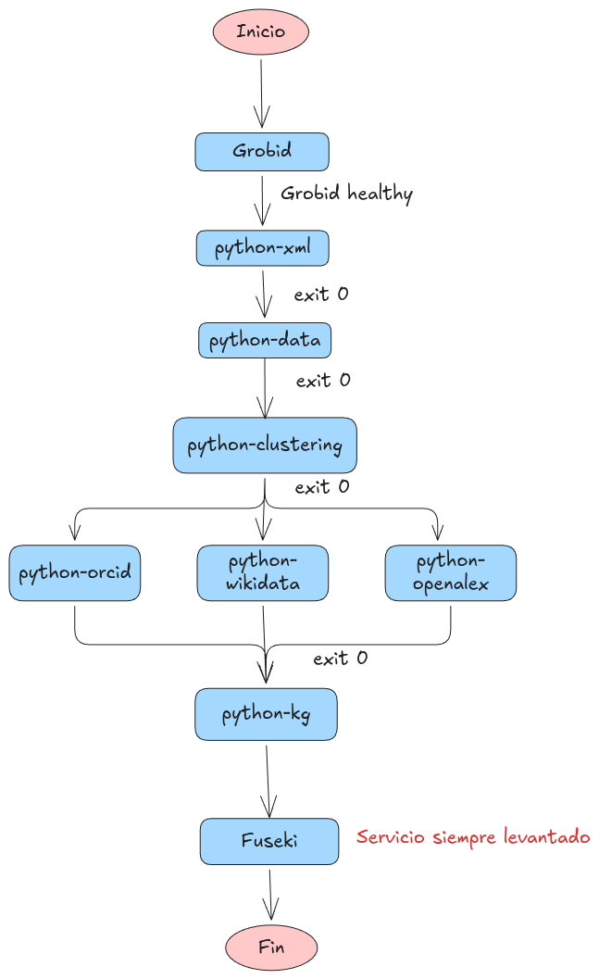
Pipeline

Slide 6
Ontologia
Un breve resumen

Slide 7
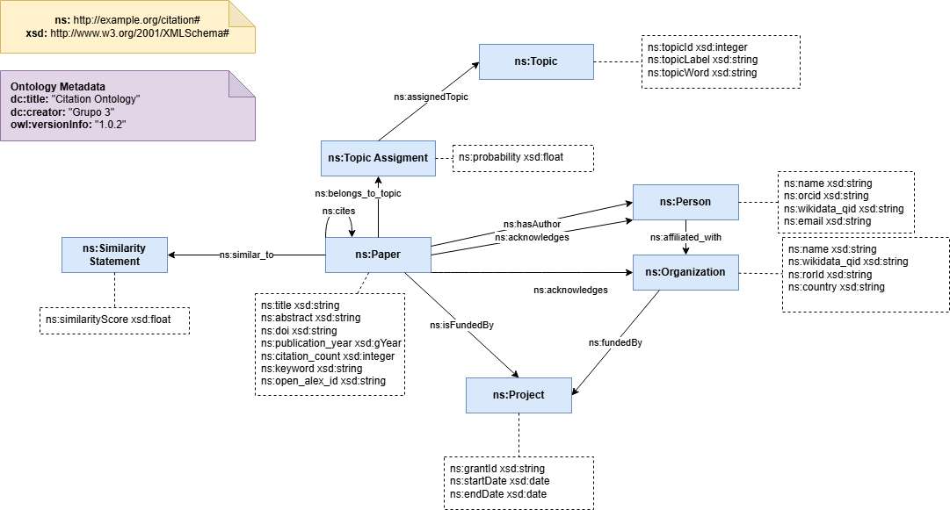
Ontologia Final

Slide 8
Módulo 1 pygrobid
PDF -> XML estructurado mediante Grobid

Slide 9
pygrobid - ¿Cómo extrae datos del PDF?
Grobid (0.8.2) es un servicio ML que analiza PDFs académicos y devuelve TEI-XML con campos estructurados.
📄
🌐
⚙️
📋
paper.pdf
HTTP POST
/api/processFulltextDocument
Grobid
0.8.2
paper.xml
(TEI-XML)
Campos extraídos del XML resultante:
<title> - Título del artículo
<biblStruct> - Referencias bibliográficas
<abstract> - Resumen completo
<acknowledgement> - Sección de agradecimientos
<author> - Nombres y afiliaciones
<idno type='DOI'> - Identificador DOI

Slide 10
Módulo 2 pyextractdata
XML -> datos estructurados + NER

Slide 11
pyextractdata - Parsing XML
*_abstract.txt
-> Texto del abstract limpio
*_title_doi.txt
-> DOI del paper si no tiene, el titulo
*_people.txt
-> Nombres de autores y afiliaciones
*_ack.txt
-> Sección de acknowledgements
knowledge_graph.json
-> Grafo RDF inicial (Turtle)

Slide 12
pyextractdata - NER en sección Acknowledgements
Modelo: Jean-Baptiste/roberta-large-ner-english (HuggingFace Transformers)
📄
🧠
🏷️
✅
*_ack.txt
(texto crudo)
Tokenización
+ RoBERTa
encoding
NER tagging
BIO scheme
Entidades
extraídas
(PER/ORG/LOC/PROJ)
Tipos de entidades reconocidas y su uso en el KG:
PER
Persona:
Investigadores mencionados en agradecimientos -> vinculados a ns:Person en el KG
ORG
Organización:
Universidades, agencias, empresas -> vinculadas a ns:Organization y enriquecidas con Wikidata/ORCID
LOC
Lugar:
Países, ciudades, regiones donde se realizó la investigación
PROJ
ID Proyecto:
Proyectos (H2020-XXXXX, FPU…) -> añadido mediante funciones

Slide 13
pyextractdata - Validación del NER
Corpus de validación:
Entidad | Precisión | Recall | F1
ORG | 0.75 | 0.86 | 0.80
PER | 0 | 0 | 0
LOC | 1.0 | 1.0 | 1.0
PROJ | 1.0 | 1.0 | 1.0
Análisis
Mejoras implementadas
LOC y PROJ -> detección perfecta
ORG -> F1 0.80, falla en organizaciones largas que el modelo divide en dos entidades
PER -> 0 porque estos papers no mencionan personas en agradecimientos, no es un fallo del modelo
Fusión de acrónimos duplicados
Funciones para implementar IDs de proyectos
Filtro de confianza al 85%

Slide 14
Módulo 3 pyclustering
Similarity Topic Modeling

Slide 15
pyclustering - Cálculo de similitud semántica
Modelo: sentence-transformers / all-MiniLM-L6-v2
📄
🔢
📐
📊
*_abstract.txt
(30 abstracts)
Sentence
Embeddings
(384-dim vector)
Cosine
Similarity
matrix 30×30
Top-5 similares
por paper
→ similarity.json
similarity.json - estructura de salida:
{
"paper7": [
{ "paper": "paper3", "score": 0.912 },
{ "paper": "paper17", "score": 0.883 },
{ "paper": "paper23", "score": 0.871 },
{ "paper": "paper10", "score": 0.856 },
{ "paper": "paper0", "score": 0.841 }
],
"paper0": [ ... ]
}
Métrica: similitud coseno entre embeddings del abstract
Umbral mínimo: 0.80 | Top-K: 5 papers por consulta
Los scores se almacenan en el Knowledge Graph como ns:SimilarityStatement con valor numérico y referencia a ambos papers.

Slide 16
pyclustering - Topic Modeling con BERTopic + KeyBERT
📄
📉
🔵
🏷️
🔑
Abstracts
(texto)
UMAP
dim reduction
HDBSCAN
clustering
BERTopic
topic labels
KeyBERT
keywords
Ficheros de salida:
// topics.json – label + keywords de cada cluster
{
"0": { "label": "Food supply chain waste",
"keywords": ["supply chain","retail","logistics"] },
"1": { "label": "Consumer behavior",
"keywords": ["household","consumer","purchasing"] }
}
// paper_topics.json – asignación de cluster
{ "paper0": 0, "paper1": 1, "paper3": 2, ... }
// paper_topic_distribution.json – probabilidades
{ "paper0": { "0":0.82, "1":0.11, "2":0.07 } }
Los tópicos y su asignación se integran en el Knowledge Graph como ns:Topic y se vinculan a cada ns:Paper.
Hiperparámetros clave:
n_neighbors=15 (UMAP)
min_cluster_size=2 (HDBSCAN)
top_n_words=5 (KeyBERT)
nr_topics='auto'

Slide 17
Módulos 4-5-6 Enriquecimiento
ORCID + Wikidata + OpenAlex

Slide 18
Enriquecimiento de metadatos - 3 módulos en paralelo
🪪 pyorcid
🌍 pywikidata
📚 pyopenalex
Trigger:
Trigger:
Trigger:
Autores con ORCID en *_people.txt
DOI o título del paper
DOI o título del paper
Llamada a la API:
Query:
Llamada a la API:
{Client_URl}/v3.0/{Orcid_Id}/record
SELECT ?item ?doi WHERE {{
?item wdt:P31 wd:Q13442814 ;
wdt:P1476 "{doi}"@en ;
wdt:P356 ?doi .
}}
https://api.openalex.org
Devuelve:
Devuelve:
Información relevante sobre los autores y las Organizaciones
Valores de apoyo en caso de que no se encuentren en los usos previos
Devuelve:
Datos del paper, Revista

Slide 19
Módulos 7 Crear el Knowledge Graph
Ontologia.ttl+ Datos JSON

Slide 20
KG - ¿Qué tiene preferencia sobre qué?
Orden de prioridad a la hora de rellenar el grafo
1. Información extraida del paper
Input de los datos
La que sacamos de pyextractdata
Los diversos JSON generados previamente
2. Información añadida por nosotros
Input de la ontología
Los NER, los cálculos de pyclustering
El archivo Turtle encontrado dentr de la carpeta de Ontologia
3. Información externa
Output del servicio
Los datos sacados de Orcid Wikidata y OpenAlex
knowledge_graph_final.ttl

Slide 21
RO-Crate Provenance
El experimento como Research Object FAIR

Slide 22
RO-Crate - ¿Qué empaqueta y por qué?
ro_crate.py construye el descriptor ro-crate-metadata.json con la librería rocrate-py:
Identidad del experimento
Autores + ORCID
Nombre, versión, licencia MIT, fecha, keywords
4 personas con orcid.org/… afiliación UPM
Ficheros de código
Módulos Python
README use_case selected_apis docker-compose
pygrobid, pyextractdata, pyorcid, pywikidata, pyopenalex, pyclustering, pykg
Outputs de datos
Servicios externos
knowledge_graph.json similarity.json topics.json paper_topics.json
Grobid, ORCID API, Wikidata SPARQL, OpenAlex, HuggingFace models

Slide 23
Ciencia Abierta
FAIR Reproducibilidad Software Abierto

Slide 24
Best Practices aplicadas en la herramienta
Findable
Accessible
ORCID IDs en autores. DOIs en papers. OpenAlex IDs. Metadata en RO-Crate con keywords detallados.
Código MIT en GitHub. APIs usadas 100% abiertas. Modelo sentence-transformers con licencia MIT
Interoperable
Reusable
KG en RDF/Turtle con vocabulario schema.org. RO-Crate standard. SPARQL sobre Wikidata.
Docker garantiza reproducibilidad total. docker-compose one-command run.
Provenance
Open Software
RO-Crate documenta cada módulo, input, output y agente. Trazabilidad completa del pipeline.
Grobid, BERTopic, KeyBERT, sentence-transformers, RoBERTa y rdflib son todos open-source.

Slide 25
Y ahora una Demo

